Slide 1
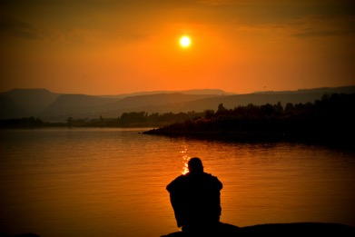
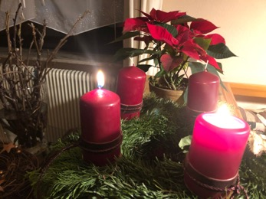
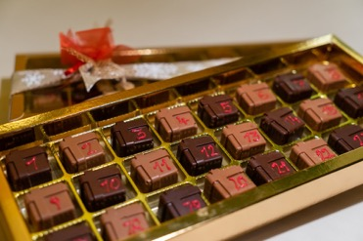
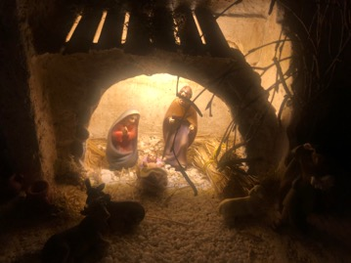
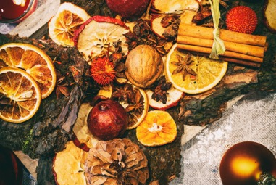
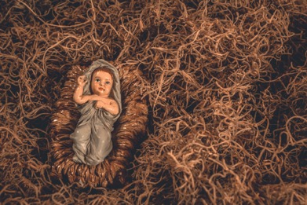
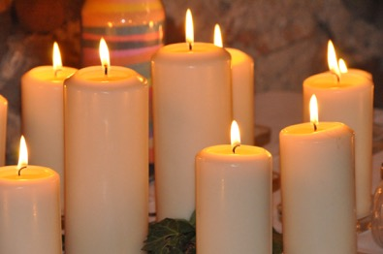


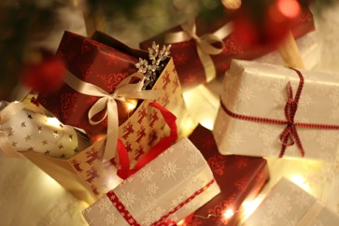
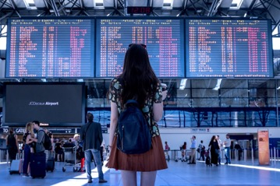
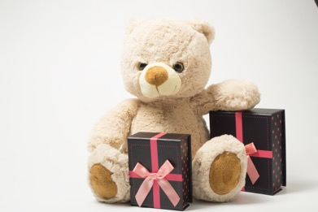

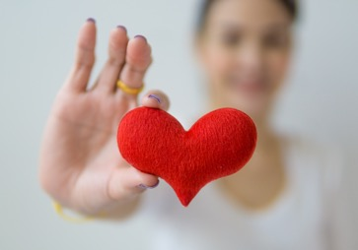
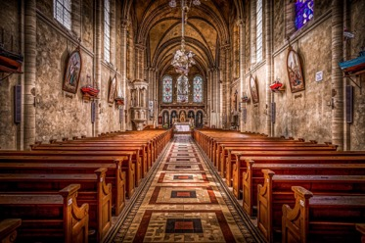
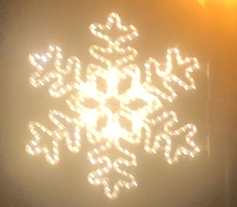
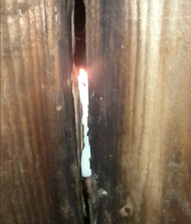
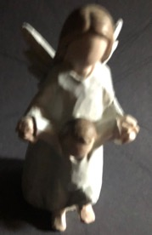
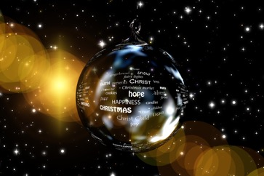
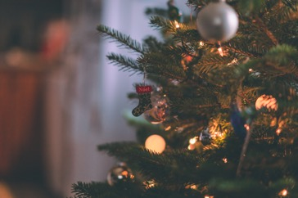

Slide 2
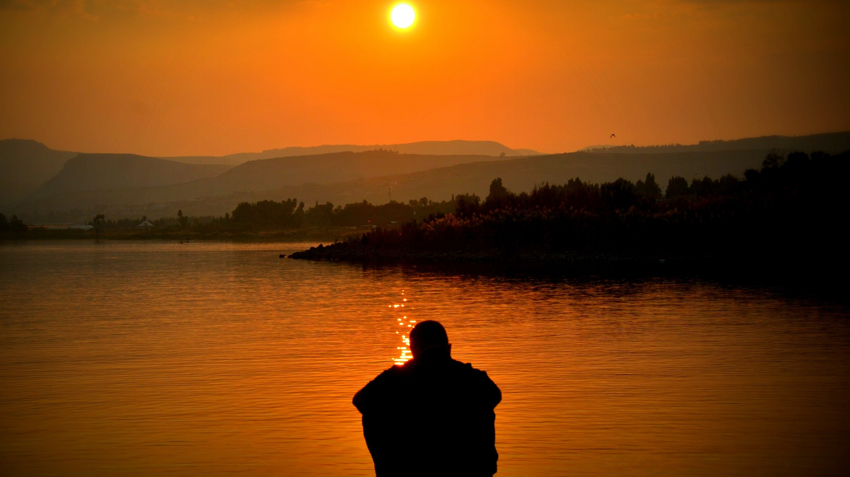
Auf welche Frage bräuchtest du gerade wirklich sehr dringend eine Antwort?

Slide 3
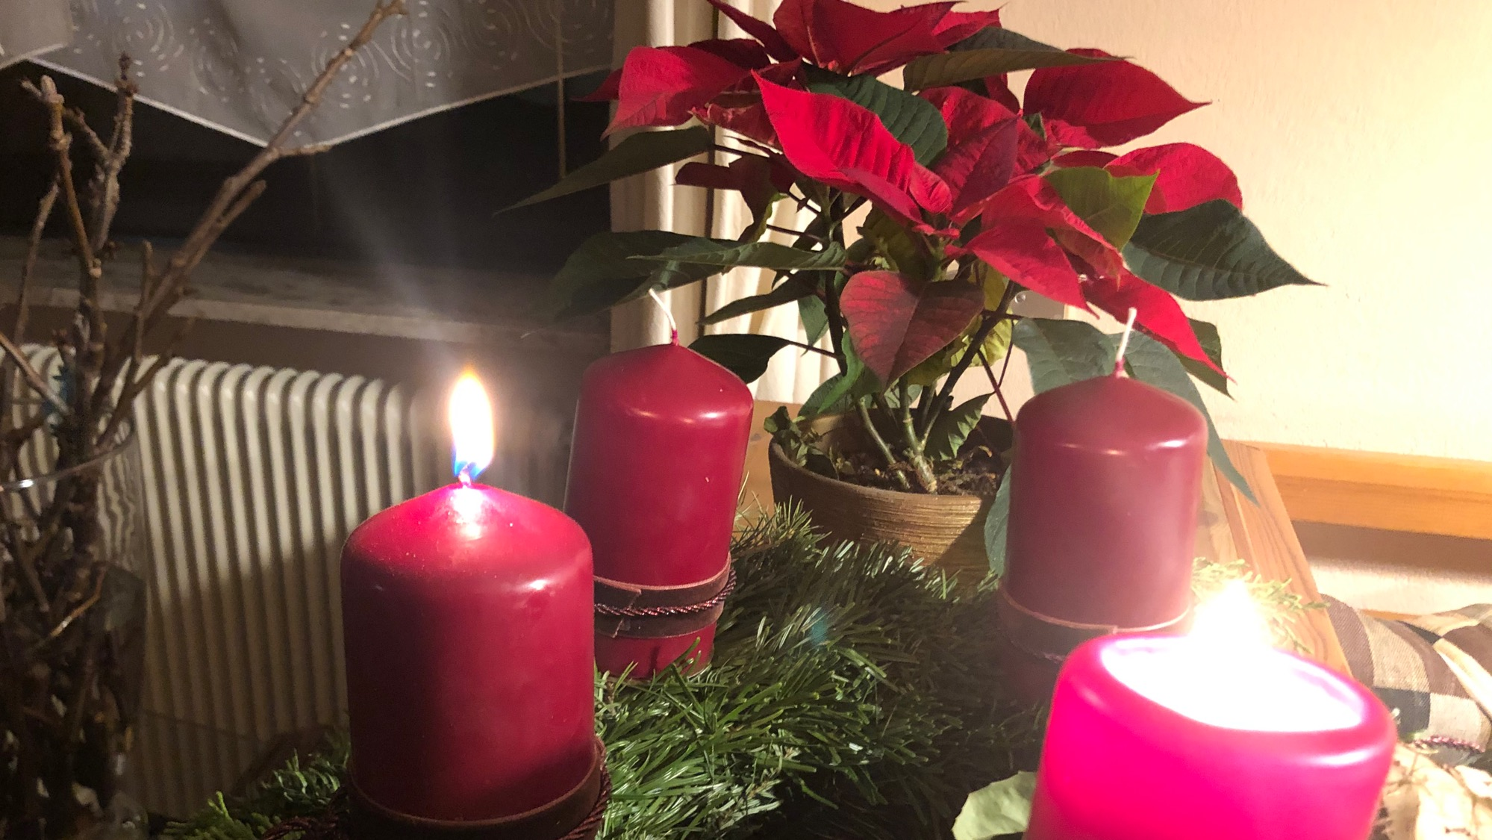
Die Adventszeit ist geprägt von Traditionen.
Welche kennst du?

Slide 4
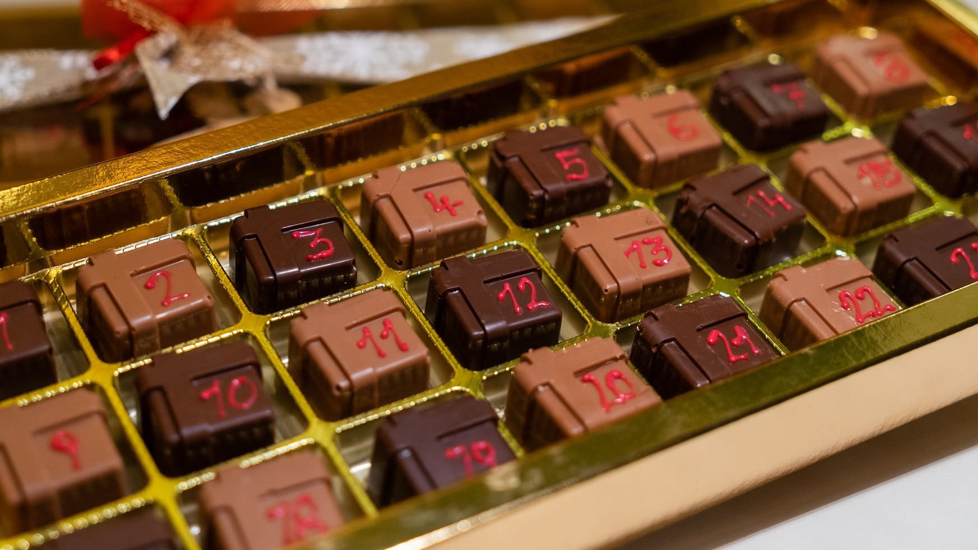
Der Adventkalender – jeden Tag ein kleines Geschenk. Bist du schon mal von einem Menschen durch ein Ereignis oder eine Situation „beschenkt“ worden?

Slide 5
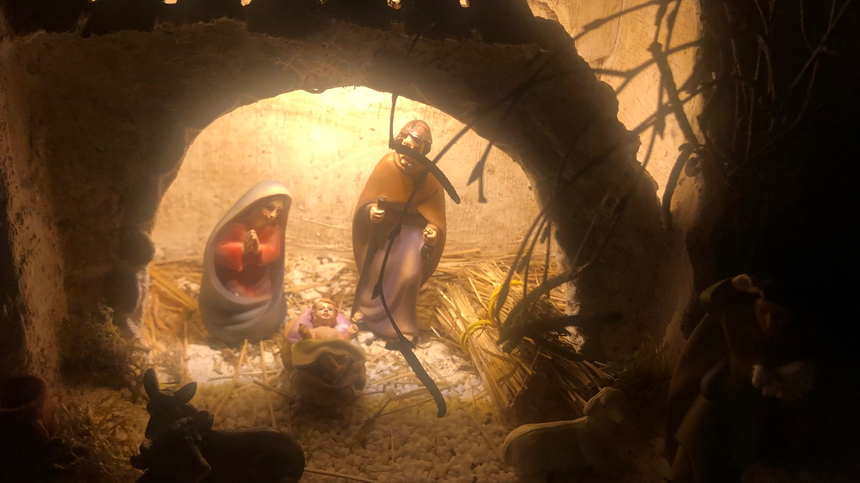
Der Stall mit der Krippe war für Maria und Josef ein Ort, um zur Ruhe zu kommen. Was sind Orte/ Menschen, bei denen du zur Ruhe kommen kannst? Wo fühlst du dich zu Hause?

Slide 6
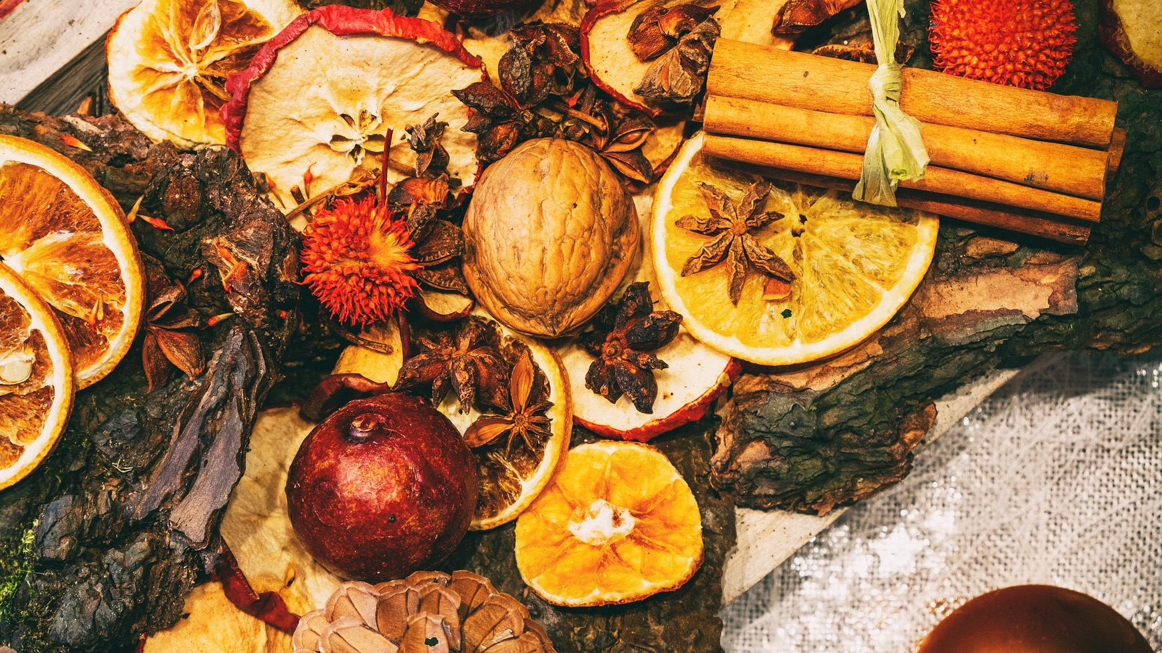
Welche Gerüche und Farben verbindest du mit der Adventzeit?

Slide 7
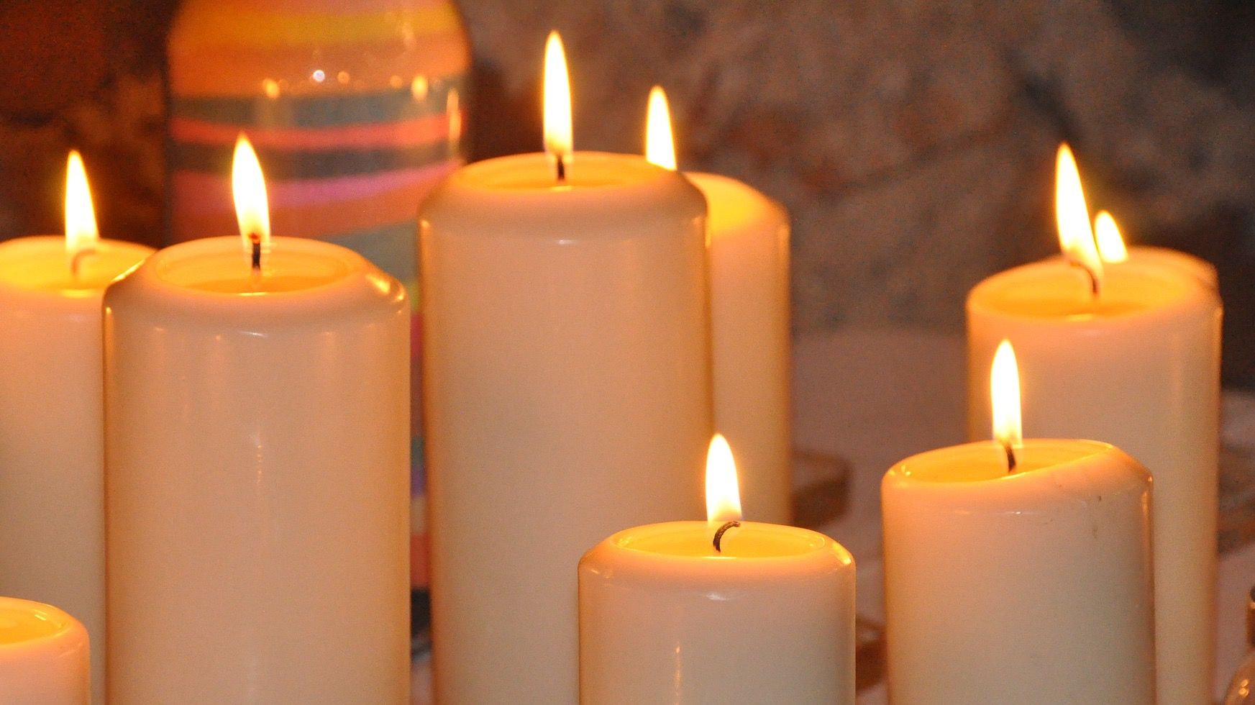
Die Adventszeit ist eine Zeit der Kerzen und Lichter. Was macht dein Leben hell und warm?

Slide 8
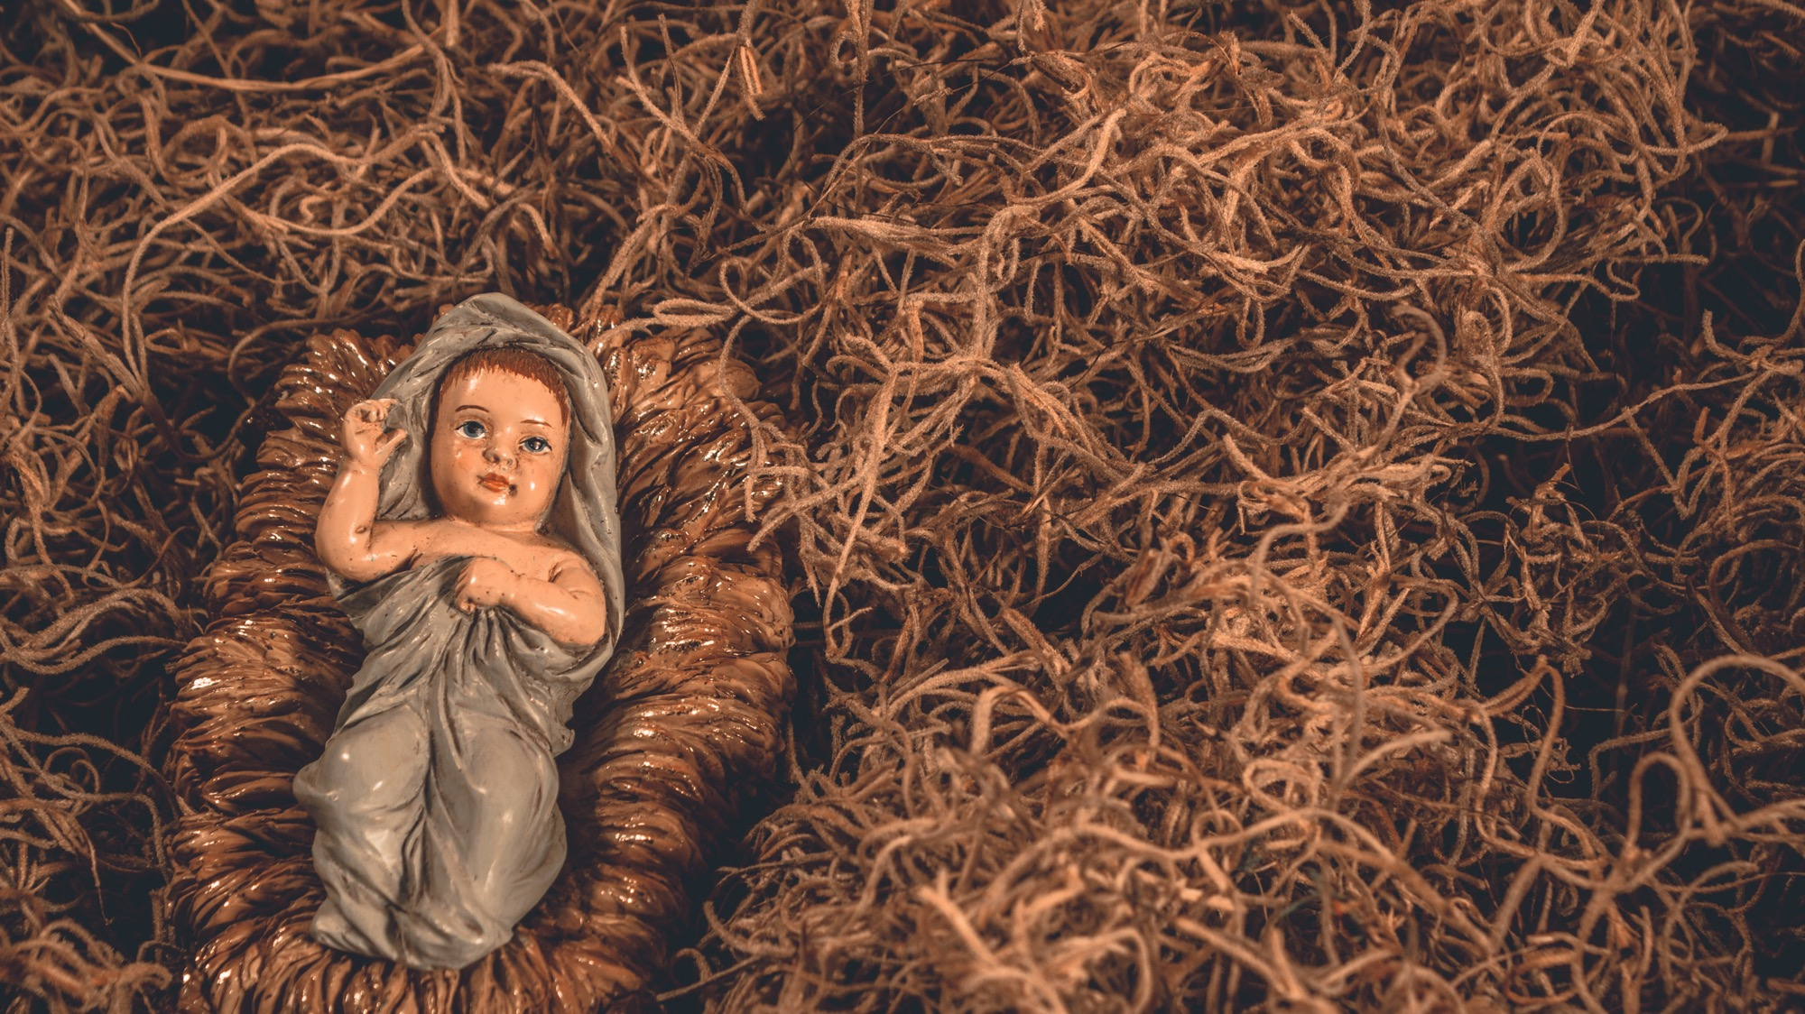
Zu Weihnachten feiern wir die Geburt Jesu. Viele Christen erleben den Glauben an Gott als ein Geschenk in ihrem Leben.
Welche Rolle spielt der Glaube in deinem Leben?

Slide 9

Wofür bist du dieses Jahr besonders dankbar?

Slide 10

Was muss heuer passieren,
damit es ein richtig schönes
Weihnachtsfest für dich
wird?

Slide 11
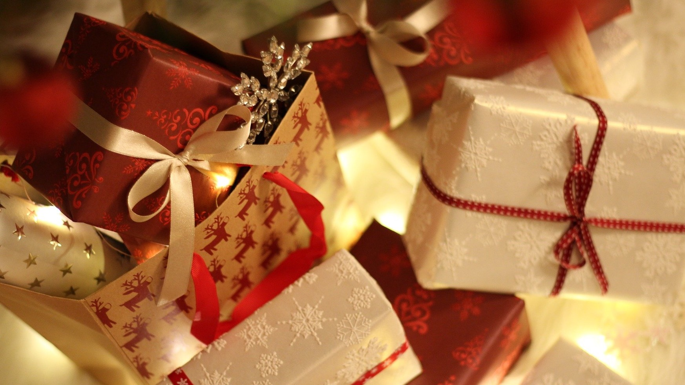
Wenn du dir zu Weihnachten ein Geschenk wünschen könntest, das man für Geld nicht kaufen kann - was würdest du dir da wünschen?

Slide 12
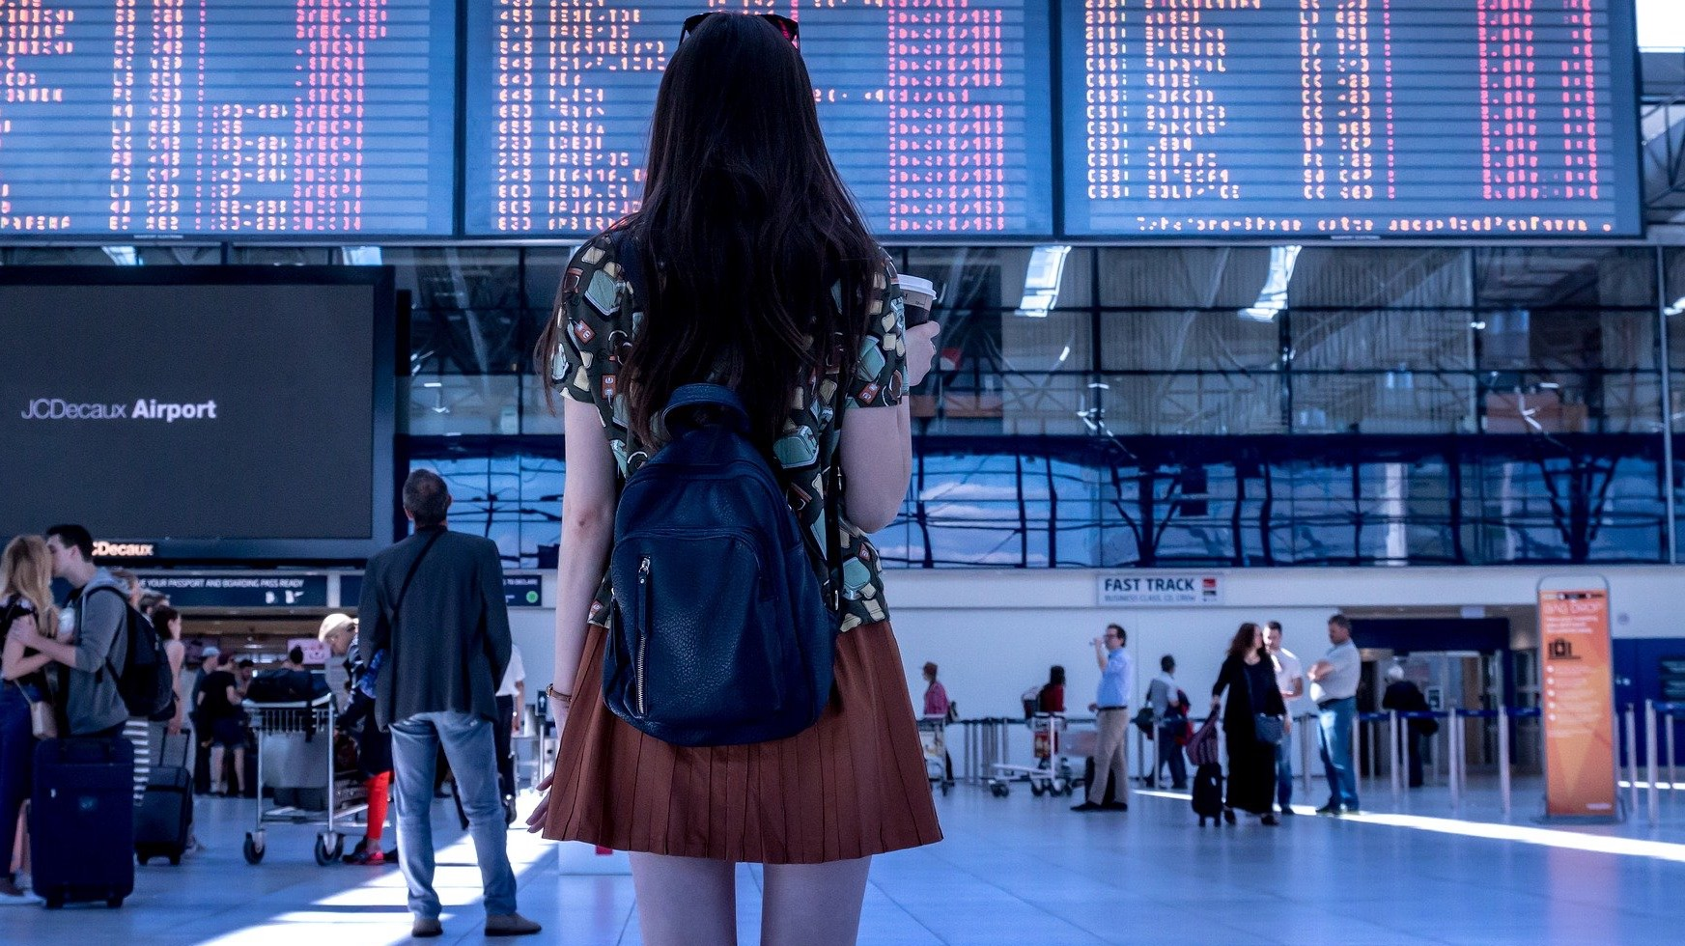
Advent bedeutet „Ankunft“ - was bedeutet die Ankunft Gottes auf dieser Welt für dein Leben?

Slide 13
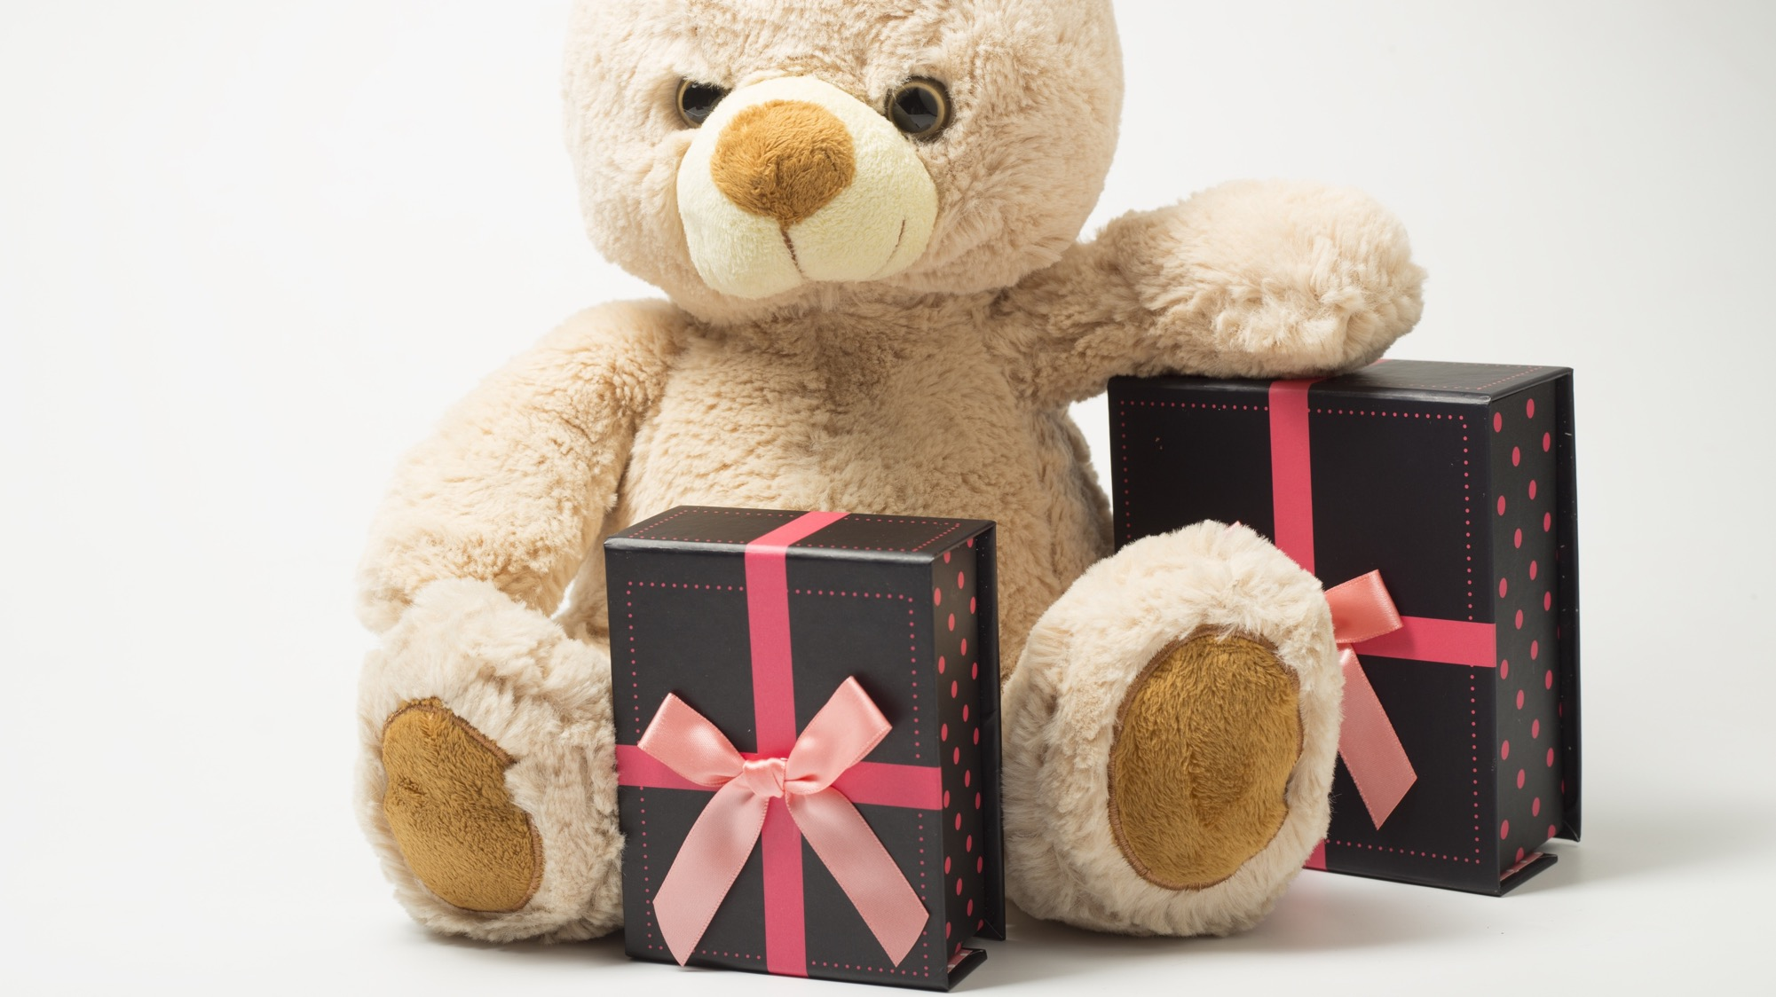
Es war einmal… Hast du eine besonders schöne Erinnerung an Weihnachten? Hast du ein Geschenk, das du noch immer besitzt?

Slide 14

In der Bibel haben die Engel den Hirten die gute Nachricht von der Geburt Jesu überbracht. Gab es schon mal eine Situation, in der du der Überbringer einer guten Nachricht warst?

Slide 15
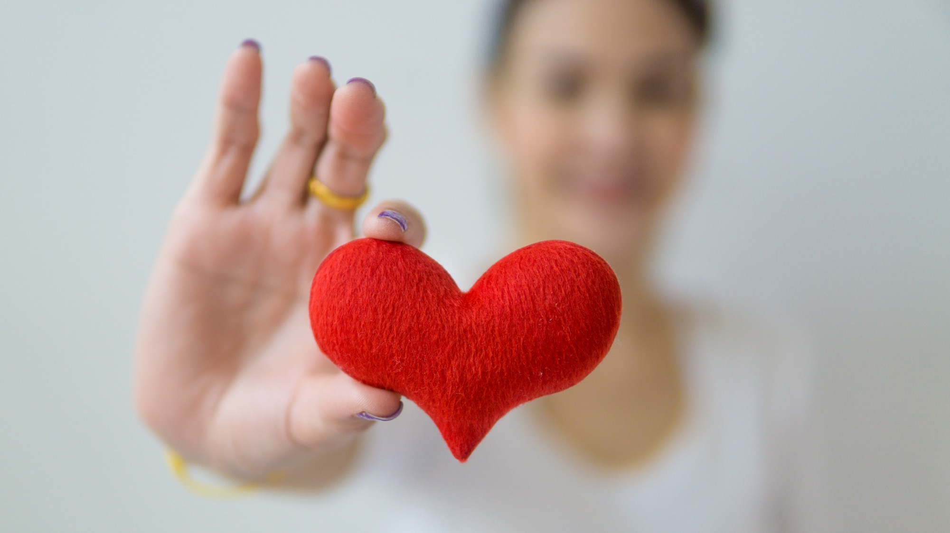
In der Weihnachtszeit werden die Menschen häufig zum Spenden aufgerufen. Wem würdest du gerne helfen?

Slide 16
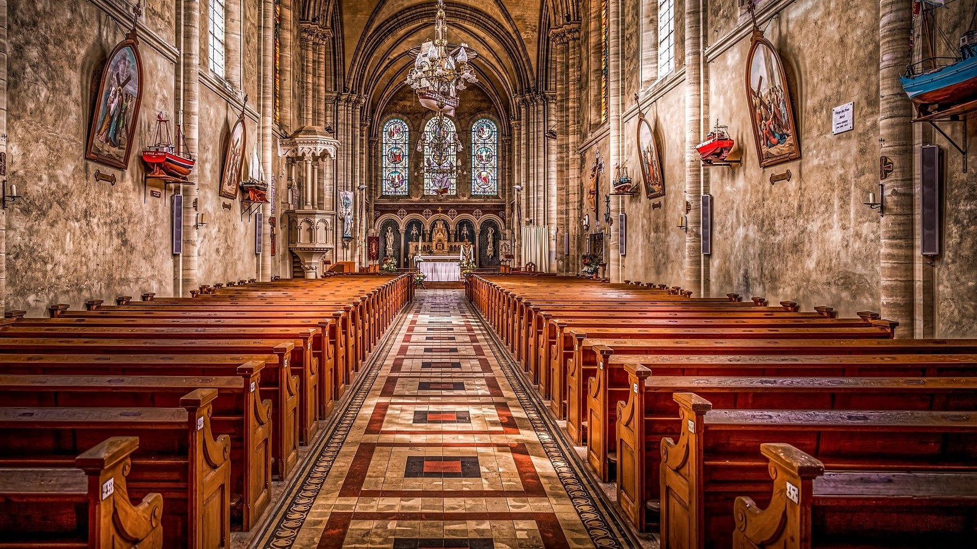
Mit dem 1. Advent beginnt das neue Kirchenjahr.
Welche Wünsche/ Forderungen hast du an die Kirche?

Slide 17
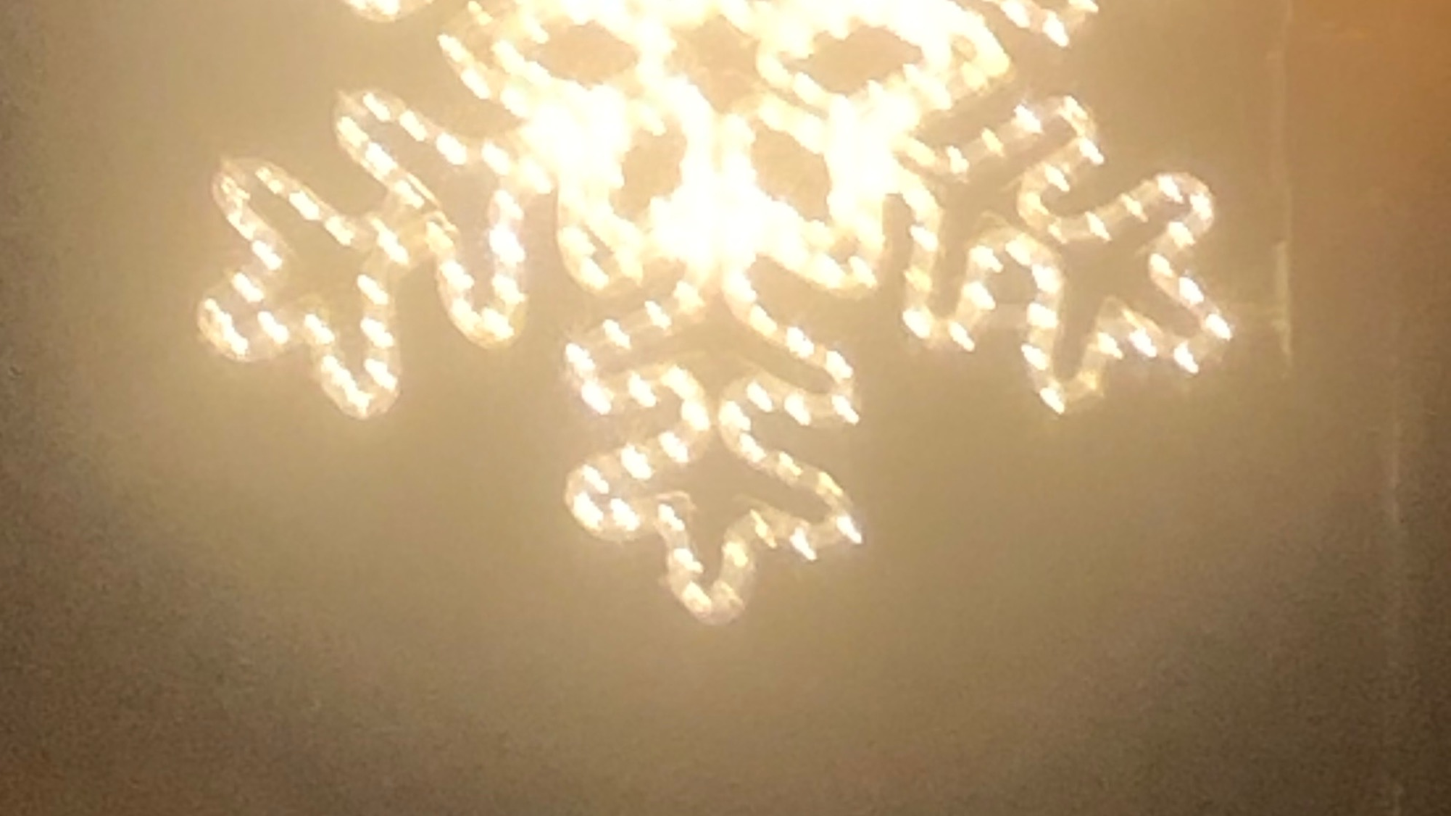
Advent ist die dunkelste Zeit im Jahr, die Sehnsucht nach Licht ist groß.
Welche dunklen Momente hast du in den letzten Wochen erlebt?
Wonach hast du dich gesehnt?

Slide 18
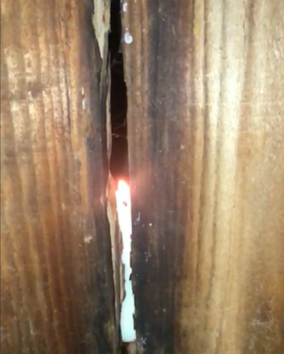
„There is a crack in everything, that´s how the light gets in“
Oft mögen wir das Dunkel nicht. Es macht uns Angst, schränkt uns ein, aber wir brauchen es.
Ohne dieses Dunkel keine Sehnsucht, kein Hoffen, kein Aufbruch, kein Sieg. Aber keine Finsternis ist so geschlossen, dass nichts mehr durchdringen kann.
Meine Lichtblicke in den letzten Wochen…….

Slide 19
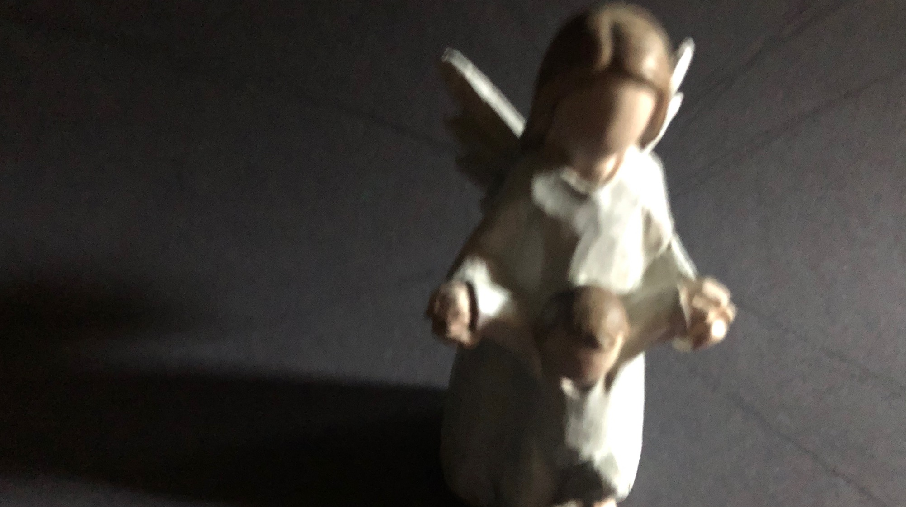
Engel, Boten Gottes, Wegbegleiter in der Dunkelheit.
Kannst du drei Dinge oder Menschen nennen, die dein Leben hell machen, wenn es um dich dunkel wird?

Slide 20
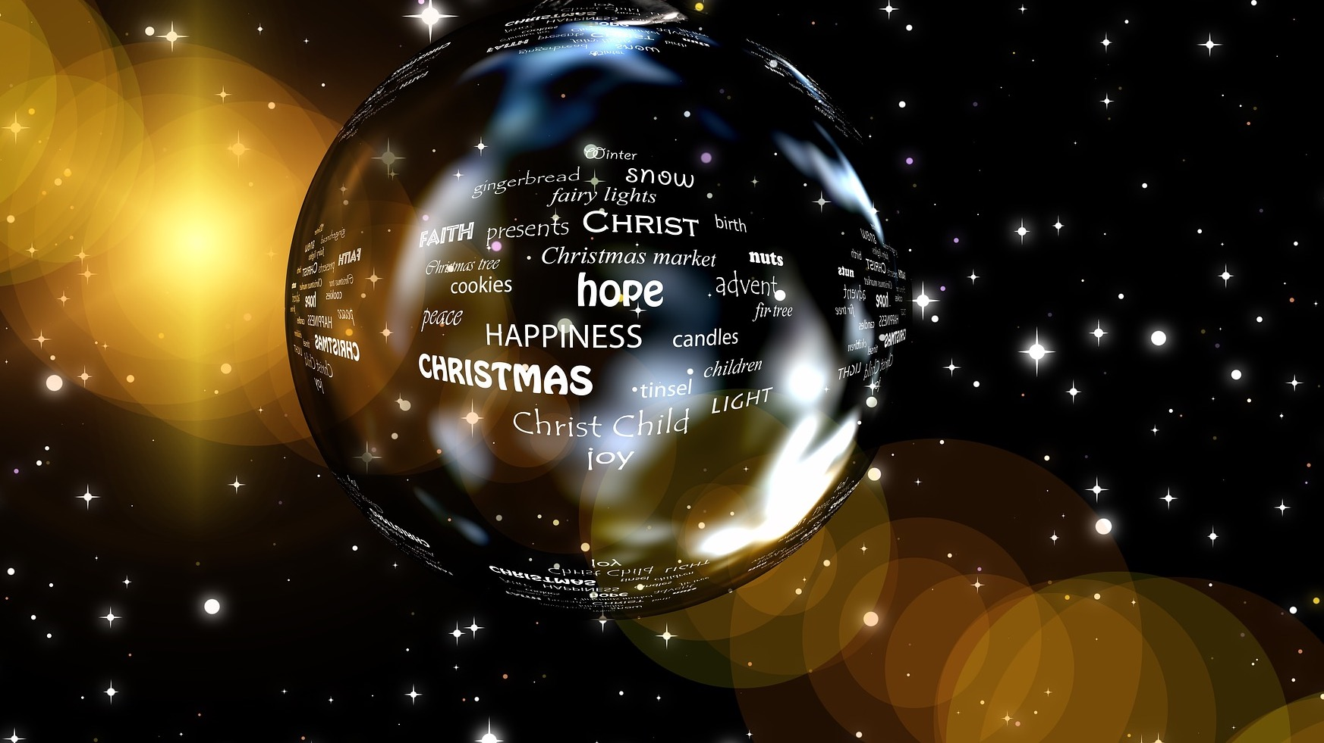
Advent,
ich freu mich auf…..

Slide 21
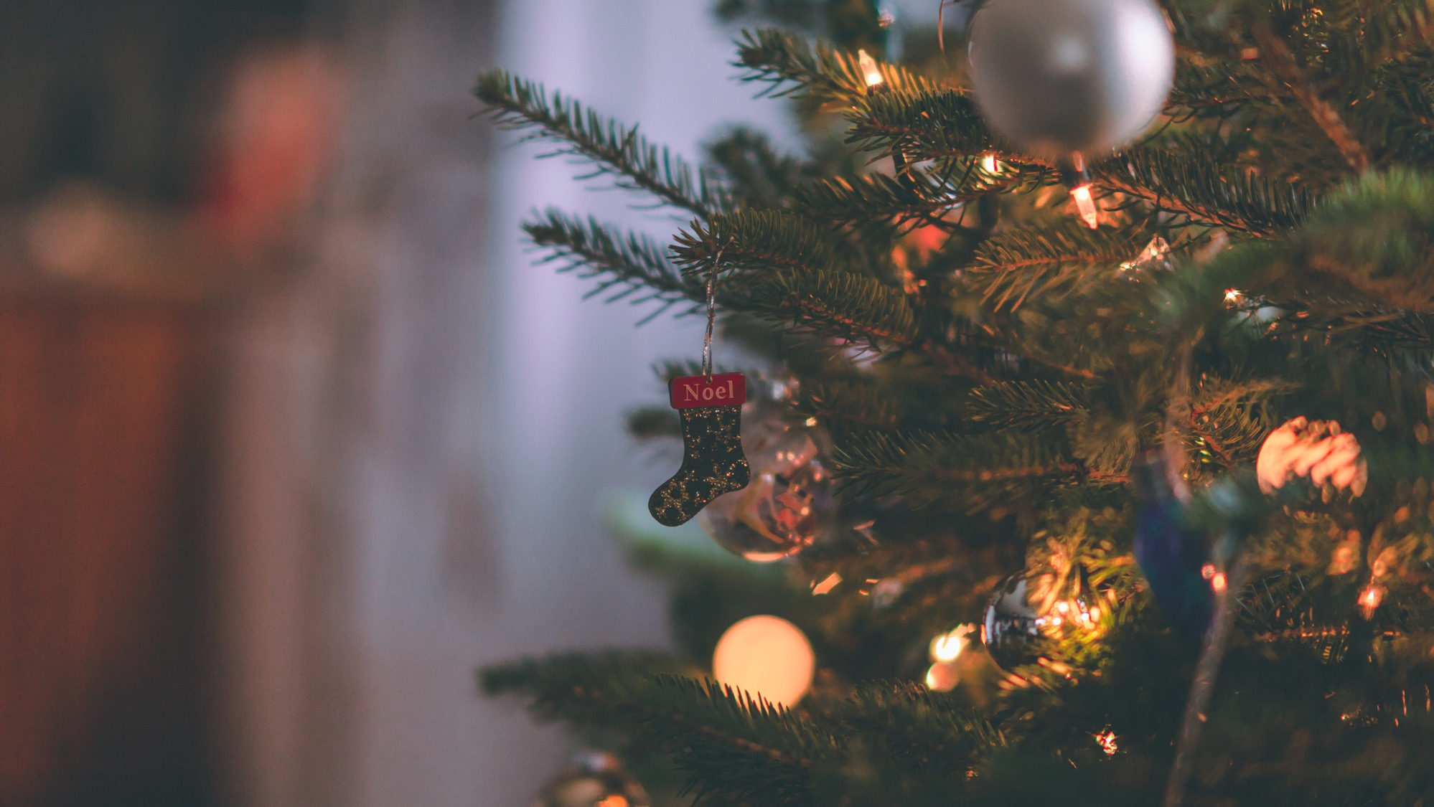
Was wird dieses Jahr an Weihnachten in deiner Familie anders sein als im letzten Jahr?

Slide 22
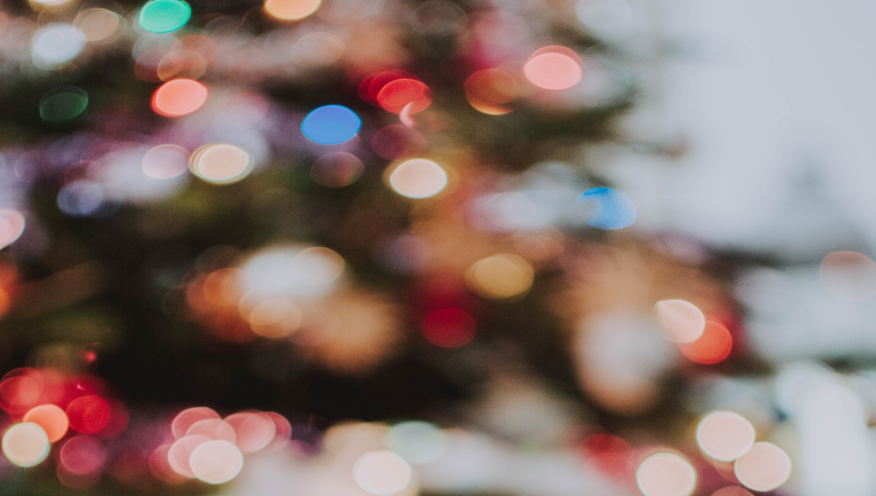
Advent 2020
Jahr für Jahr
feiern wir den Advent
in der dunkelsten Zeit im Jahr
Sorge, Angst
dunkle Momente
Wie geht es weiter?
Freude spüren
Vertrauen und Hoffen
Licht in der Dunkelheit
Gestalte dein eigenes
Adventbild
Spür dem Bild in dir nach,
zeichne,
schreib, … !

Slide 23

Quellen
https://padlet-uploads.storage.googleapis.com/740824016/13cbf805710a887d4acb4879f1f7b57e/Fragen_f_r_den_Advent.pdf
https://www.donbosco-medien.de/advent-und-adventure/t-1/2189
https://pixabay.com
https://www.pexels.com

